Slide 1

点亮LED灯
创 客
Intelligent artificial education

Slide 2
学习重点和目标
1、了解什么开源硬件
2、了解如何利用程序控制硬件
3、编程实现一个LED灯的闪烁

Slide 3
复习上节课
1、二极管的主要作用是什么
2、三极管的主要作用是什么

Slide 4
回顾光立方

Slide 5


开源硬件
开源硬件：指自由及开放原始码软件相同方式设计的计算机和电子硬件。
Arduino的诞生可谓开源硬件发展史上的一个新的里程碑。

Slide 6
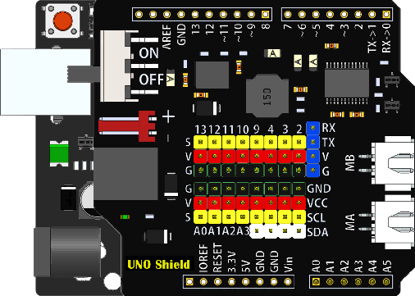
Arduino起源
Arduino这个词起源于意大利，是1000多年
前一位国王的名字。
Arduino是一种开源创意开发平台，由于其
成本低，门槛低，在全世界迅速得到推崇。
于是产生了非常多的控制器型号、扩展板和
集成开发环境。

Slide 7

端口
知识准备：
Arduino UNO主控板的D0~D13和A0~A5共20个引脚，都可以作为数字信号引脚来使用。这些引脚具备两种功能状态：输入（读取数字信号）和输出（输出数字信号）。那我们的萝卜兔的主板是集成了一些元件，所以端口有变化。

Slide 8
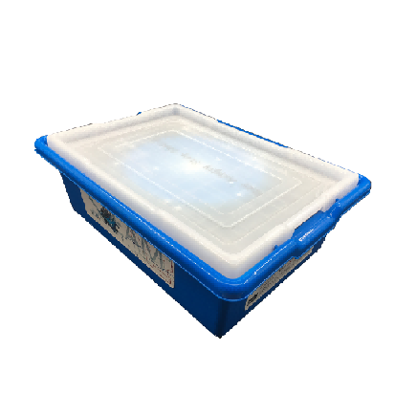

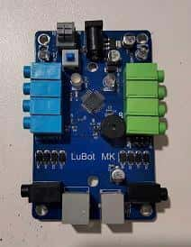
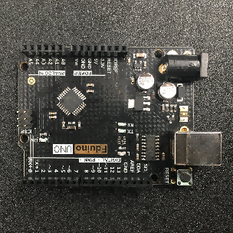
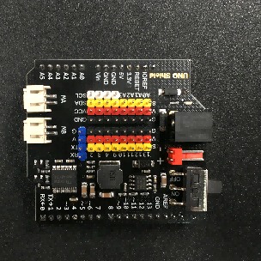
各式套件
套件

Slide 9

注意事项
拿取元件时，不要触碰引脚和焊点，抓取元件的金属部分。
保持桌面的整洁，不要在桌子上放水和饮料，避免打翻后造成电路短路损失。

Slide 10

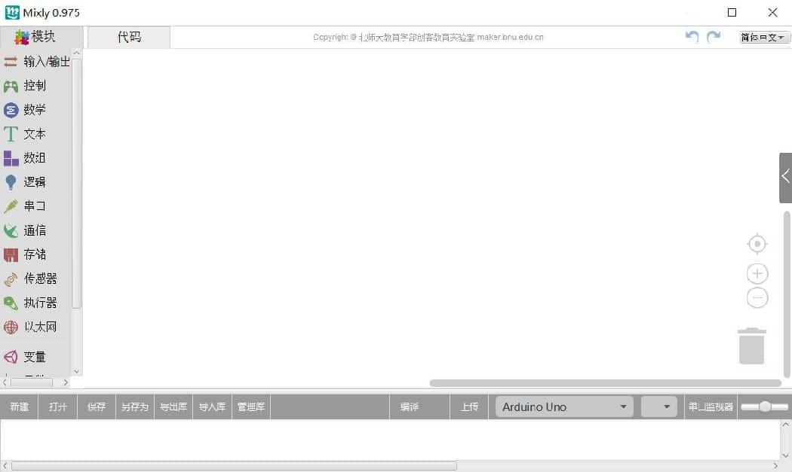
米思齐 - Mixly For Arduino
代
码
区
基本功能区
提示区
程序构建区
Mixly官方下载地址：http://maker.bnu.edu.cn/

Slide 11
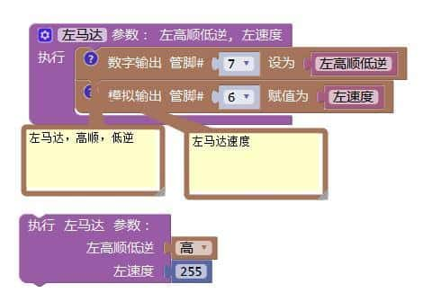
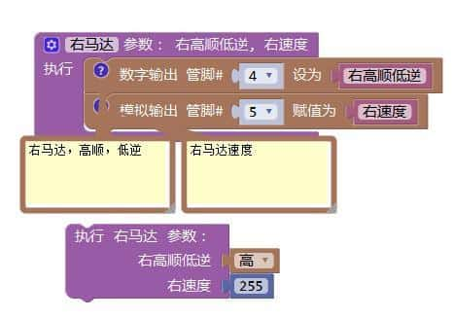
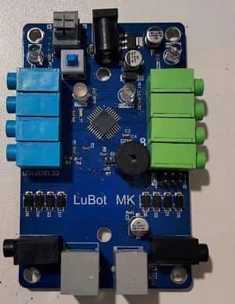
端口定义
左灯12
右灯13
A0
A1
A2
A3
3
9
10
11
蜂鸣器8
左马达：方向7（高顺时针、低逆时针），速度6（0-255）
右马达：方向4（高顺时针、低逆时针），速度5（0-255）

Slide 12
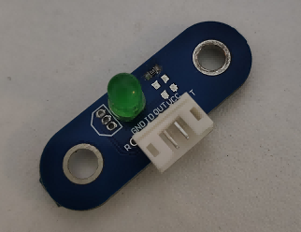
利用程序点亮LED灯

Slide 13
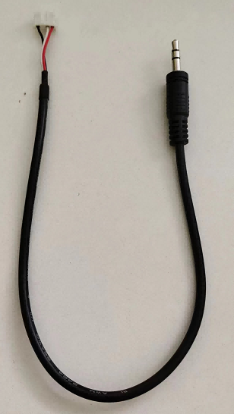
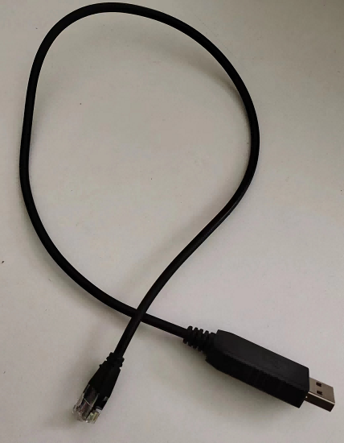
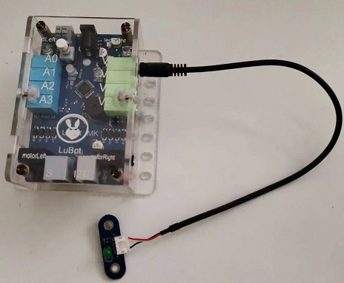
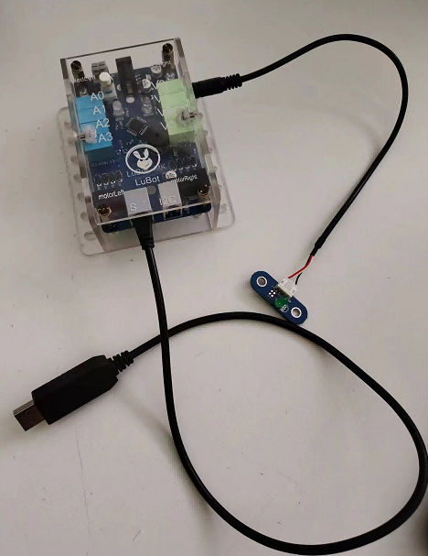
连接硬件

Slide 14

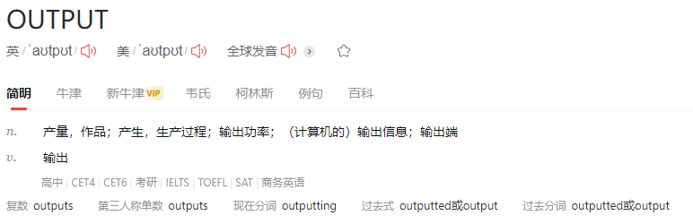
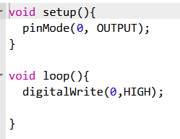
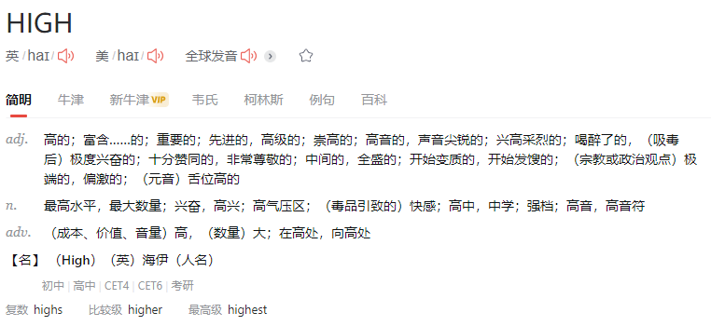
数字输出、点亮一个LED灯

Slide 15
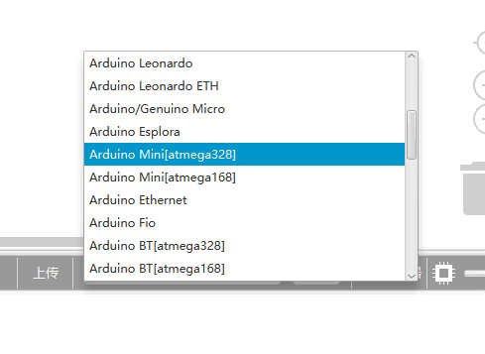


芯片、端口选择

Slide 16




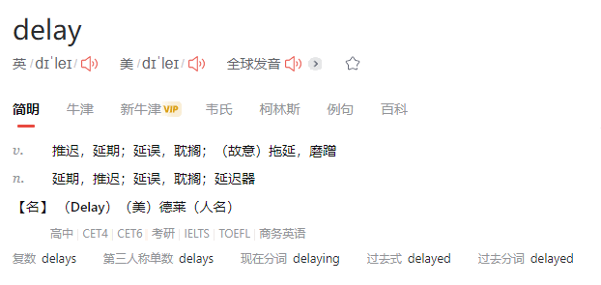
延时模块

Slide 17
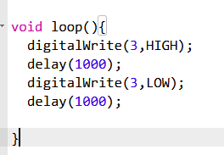
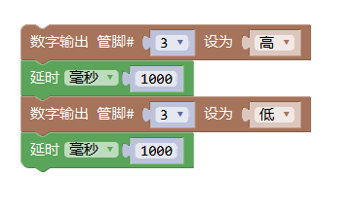
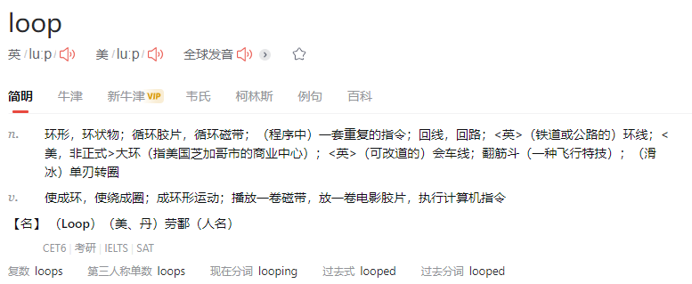
闪烁LED
默认重复执行

Slide 18
自行设计花样

Slide 19

思 考
1.LED灯模块是什么信号为亮？
2.LED灯为什么是那个信号才会亮？

Slide 20

Thanks for listening
演示完毕
感谢聆听
Focus on artificial intelligence education for teenagers

